Slide 1
XX客户XX系统实施项目 关键用户欢迎会

Slide 2

欢迎加入XX客户 ERP 二期大家庭
——请按照组别清单依次介绍——

Slide 3
项目组织架构
项目指导委员会
XX客户
xx
金蝶
xx
项目指挥部
XX客户
项目总指挥：xxx
金蝶
项目总监：xxx
专家组
金蝶
项目/物资：xx
增值业务管理：cxxx
设备管理：xx
财务集成：xx
项目管理办公室
质量监督组
金蝶
金蝶
董事总经理：xx
XX客户
项目主任：xxx
执行主任： xx
项目经理：xx
项目组
物资+增值组
设备组
财务集成组
门户组
技术组
XX客户
xxx
金蝶
组长：xxx
功能顾问多名
XX客户
物资：xxx
增值：xxx
金蝶
组长：xx
副组长：xx
功能顾问多名
XX客户
xxx
金蝶
组长：xxx
功能顾问多名
XX客户
xxx
金蝶
组长：xx
功能顾问多名
XX客户
xxx
金蝶
组长（待定）
功能顾问多名
XX客户
xx
金蝶
组长：xx
技术顾问多名
各个区域公司-区域工作组
各个现场公司-现场工作组

Slide 4
项目组成员
序号 | 角色 | 姓名 | 公司名称
1 | PMO（组长）
2 | 顾问（组长）
3 | 顾问
4 | 顾问
5 | 顾问
6 | 顾问
7 | PMO
8 | PMO
9 | PMO
10 | 西南区域-关键用户 |  | 南宁XX客户
11 | 东北区域-关键用户 |  | 宽甸XX客户
12 | 福建区域-关键用户 |  | 漳州安然
13 | 华东区域-关键用户 |  | 杭州XX客户

Slide 5
目 录
01
项目实施背景及目标
02
项目实施概况
03
对于关键用户工作的基本要求
04
近期关键用户重点工作

Slide 6
基本规范

Slide 7
项目实施背景

Slide 8
项目目标

Slide 9
项目建设总体思路

Slide 10
项目功能范围

Slide 11
试点公司范围
序号 | 公司名称 | 地点 | 板块 | 区域 | 项目管理 | 物资采购 | 增值业务 | 设备管理
1 |  | 辽阳 | 专业公司 | 总部 | √ | √ |  | √
2 |  | 孝感 | 专业公司 | 总部 |  |  |  | √
3 |  | 深圳 | 专业公司 | 总部 |  | √
4 |  | 深圳 | 专业公司 | 总部 |  |  | √
5 |  | 深圳 | 专业公司 | 总部 |  |  | √
6 |  | 深圳 | 专业公司 | 总部 |  |  | √
7 |  | 沈阳 | 城燃、PNG、CNG | 东北 | √ | √ | √ | √
8 |  | 佳木斯 | 城燃、PNG、CNG | 东北 | √ | √ | √ | √
9 |  | 佳木斯 | 城燃、PNG、CNG | 东北 | √ | √ | √ | √
10 |  | 保定 | 气代煤 | 华北 | √ | √ | √ | √
11 |  | 包头 | 城燃 | 西北 | √ | √ | √ | √
12 |  | 宝鸡 | 城燃、PNG、CNG、LNG、热电 | 西北 | √ | √ | √ | √

Slide 12
项目实施概况

Slide 13
项目总体计划
项目整体实施周期从2022年5月至2023年6月，共XX个月，质保期XX个月。
项目及关键任务描述
2022年
2023年
1 | 2 | 3 | 4 | 5 | 6 | 7 | 8 | 9 | 10 | 11 | 12 | 1 | 2 | 3 | 4 | 5 | 6
方案确认
功能优化确认
回访的功能优化计入统一排期
无需功能优化批，非主业、已上线
一批
回访
一批推广上线（正式）
回访
组织
方案巡讲确认
功能优化分批次确认和发版
推广上线（试点）
回访
推广上线（正式）
回访
调研、方案、开发、UAT
上线
调研、方案、开发、UAT
上线
调研、方案、开发、UAT
上线
调研、方案、开发、UAT
上线
调研、方案、开发、UAT
上线
调研、方案、开发、UAT
上线
注意：
① 推广原则：对于单一推广主体而言，所有模块一次性推广；
② 方案巡讲确认阶段完成单位需求确认，不在上线前安排功能需求确认；
③ 上线首月月结结束后，进行运维移交后续运维由运维组负责。

Slide 14
项目整体进度
方案确认
2022年 |  |  |  |  |  |  |  |  |  |  | 2023年
2月 | 3月 | 4月 | 5月 | 6月 | 7月 | 8月 | 9月 | 10月 | 11月 | 12月 | 1月 | 2月
系统上线
项目准备
3/22
业务调研
方案设计
业务调研
分析
调研
总结
5/14
系统方案制订
方案
汇报
功能设计功能开发功能测试
功能设计
系统开发与测试
集成测试
性能测试
7/13
接受度测试
数据清洗
5/30
数据整理
静态数据+第一批动态数据
动态数据增量收集
运维支持
系统功能培训
数据整理导入
8/30
系统培训
业务流程培训
用户培训（关键用户、
最终用户、运维用户）
系统上线
9/6
上线切换
上线试运行
技术支持
系统环境搭建及维护
运维体系建设
项目管理
宣传沟通
项目管理

Slide 15
项目实施

Slide 16
对于关键用户工作的基本要求

Slide 17

关键用户深度参与项目实施
关键用户按照项目参与程度及职责分工，分为内部顾问、项目组关键用户和实施单位关键用户，项目组关键用户在整个项目的实施过程中深度参与项目
内部顾问
项目组关键用户
实施单位关键用户
来源
通常来自集团信息部门，未来作为集团集中运维的中坚力量
集团各单位甄选的业务骨干，一般来自于职能部门的业务骨干
在ERP系统实施期间（试点或推广），从上线单位抽调的业务骨干
工作
重点
全职全程参与ERP实施工作，与顾问一起参与试点、推广以及上线后运维工作
全职全程参与ERP实施工作，与顾问一起参与试点、推广工作，注重全集团业务在ERP方案中有效落地
参与ERP实施工作，注重实施过程中的工作协调、数据收集协调及最终用户培训等工作
上线后将主要负责集团ERP系统运维，以及小范围新公司的推广工作
ERP项目实施完成后，一般会回原单位，或者从事ERP相关工作
ERP上线后，将回到原单位，兼职承担本单位的一线运维工作
上线后
安排

Slide 18
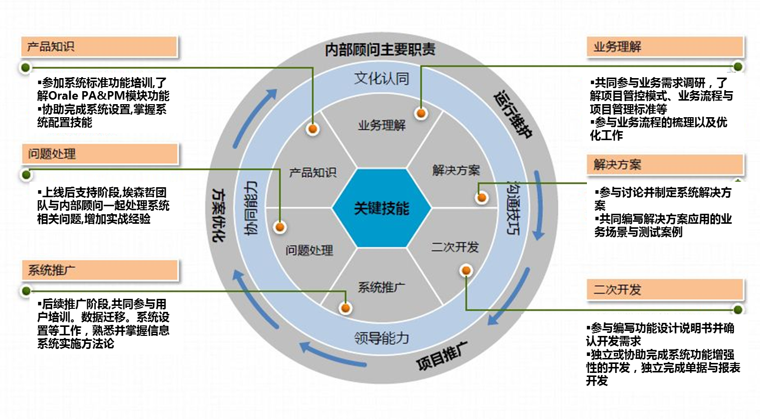
项目关键用户工作职责与工作技能
产品知识
关键用户主要职责
业务理解
参加系统功能培训，了解ERP系统各模块功能，熟练操作
同其他项目公司关键用户一起，摸清吃透系统业务流程，理解业务含义
业务理解
问题处理
流程梳理
流程梳理
产品知识
系统上线后进行系统支持，同项目组一起推动系统在项目公司运用
项目公司系统上线前后，梳理本公司业务流程并与系统业务流程相匹配
问题处理
协调配合
系统运维
系统运维
协调配合
系统在项目公司平稳运行后，解决平时遇到的与系统操作相关的问题
协调项目组与项目公司之间沟通交流，协调公司内部部门（工程部、财务部、物资部等）、外部人员间业务配合，搭建良好的沟通交流平台

Slide 19
关键用户工作态度
我们即将面临的是。。。
我们需要做到的是。。。
薄弱的基础管理现状
价值认同：要有一定的思想高度，认可信息化对于企业的价值，并通过自己，传播给别人
害怕变革的心态
责任担当：敢想敢闯敢于承担责任，在遇见问题时不退缩、不畏惧，勇于担当
转变
管理变革的过程
承受压力：不理解、挑刺、抗拒都会存在，要学会看着大方向
自主学习：业务方面，同其他成员公司相互学习、共同提升；信息化及其他公司管理经验方面，向咨询公司学习

Slide 20
近期关键用户重点工作

Slide 21
4-1 参加项目组组织的培训
项目组会针对ERP建设所需的技能对关键用户全面开展培训，涉及ERP系统概念培训、系统标准功能培训、OFFICE基础技能培训、业务标准培训以及行业领先实践分享
ERP系统
概念培训
ERP系统整体概念培训
系统标准
功能培训
针对项目、增值、物资、设备各模块系统标准功能进行培训
OFFICE
技能培训
WORD、PPT、VISIO、EXCEL等基础办公软件的培训
业务标准
培训
对于ERP一期业务标准梳理成果进行培训
业务分享
对于行业内的领先实践进行不定期分享

Slide 22
4-2 参与制定业务标准

Slide 23
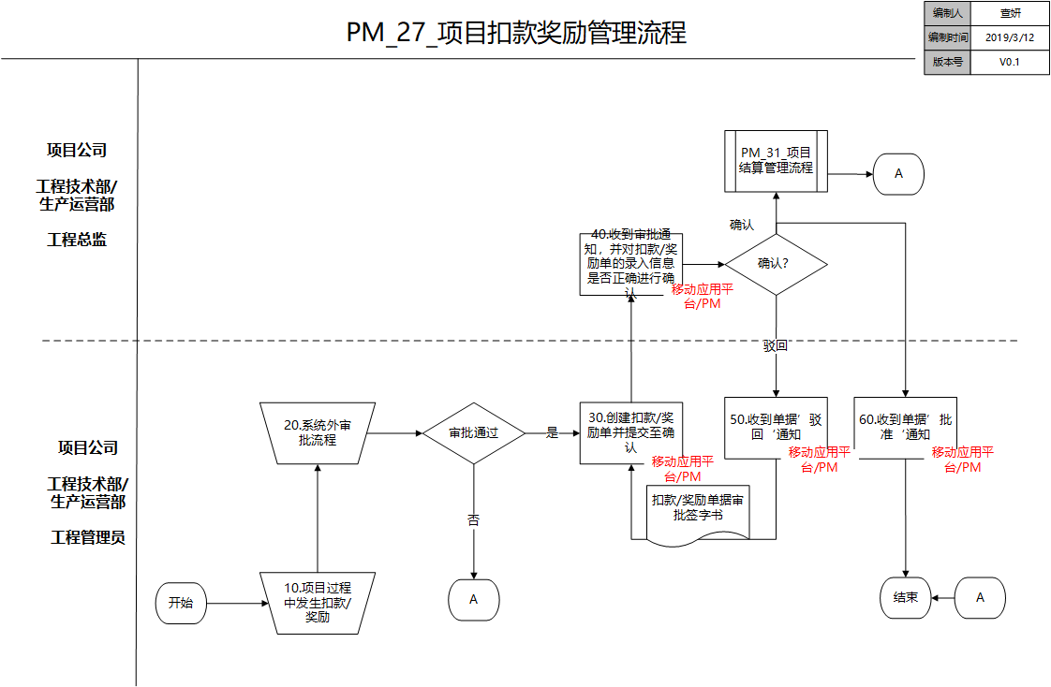
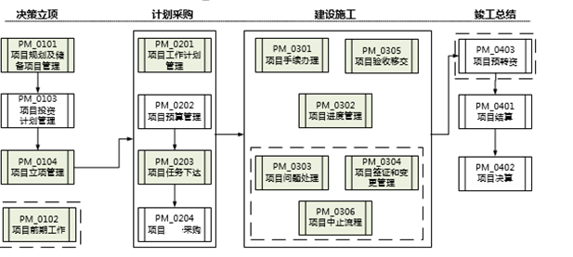
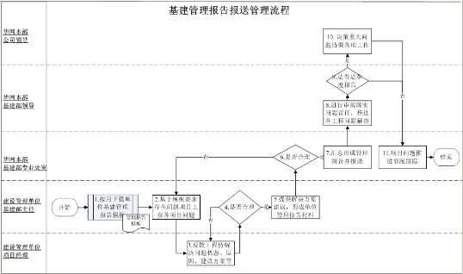
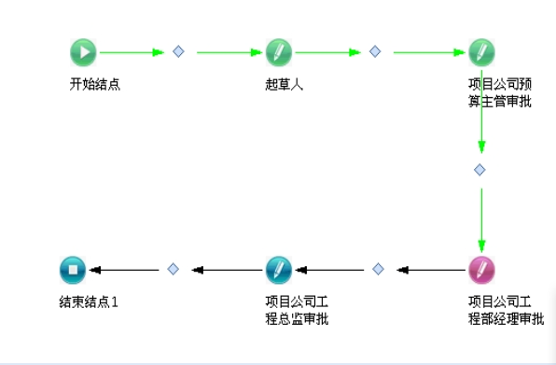
4-3 参与业务流程梳理
关键用户需要配合业务顾问完成业务流程的梳理工作，完成业务流程的说明编写，熟悉业务流程设计的思路以及所带来的的管理提升。
关键用户需结合本公司的实际业务情况，对未来流程提出建设性意见，并明确审批流程中各个节点的审批事项.
工程项目管理总图
01 未来系统管理流程梳理，提出合理化建议
示例
示例
项目付款流程
02 明确审批流程的各结点
示例
项目计划编制流程
项目质量检查流程

Slide 24

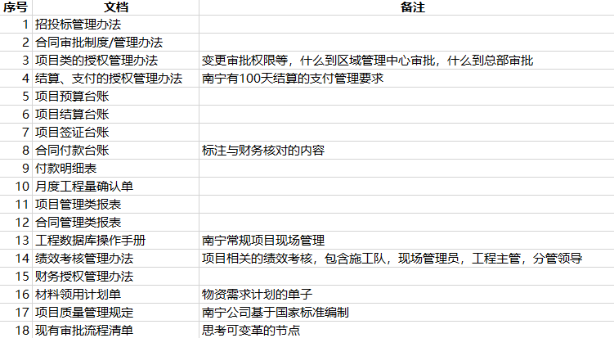
4-4 调研资料的收集及整理
关键用户需要协助完成相关调研资料的收集、整理工作；
关键用户需要进行下发问卷的汇总收集，顾问提供整理方法，由关键用户进行问卷的分析整理，找出普遍规律。
南宁公司调研资料收集表
Excel 问卷整理
示例
示例

Slide 25
近期培训计划
序号 | 培训课程名称 | 预计开始日期 | 预计时长 | 参培人 | 备注
1 | 燃气行业基础知识分享 | 2019/3/19 | 1小时 | 所有关键用户
2 | ERP系统概念培训 | 2019/3/19 | 1小时 | 所有关键用户
3 | OFFICE技能培训(Visio) | 2019/3/19 | 1小时 | 所有关键用户
4 | 标准化成果培训（项目） | 2019/3/19 | 1小时 | 所有关键用户
5 | Oracle EBS 标准功能(项目） | 2019/3/19 | 3小时 | 所有关键用户
6 | 标准化成果培训（物资） | 2019/3/20 | 1小时 | 所有关键用户
7 | Oracle EBS 标准功能(物资） | 2019/3/20 | 4小时 | 所有关键用户
8 | 标准化成果培训（设备） | 2019/3/21 | 1小时 | 所有关键用户

Slide 26
近期关键用户重点工作-项目组
序号 | 工作事项 | 预计开始日期 | 持续时长 | 备注
1 | 业务单据、业务报表收集与整理 | 2019/3/18 | 1周 | 试点单位&所有调研单位
2 | 调研总结确认 | 2019/3/18 | 1周
3 | To Be业务流程图讨论 | 2019/3/25 | 1周
4 | 项目管理方案讨论 | 2019/3/25 | 3周
5 | 项目分类讨论及指引编制 | 2019/3/25 | 3周
6 | 项目编码规则 | 2019/3/25 | 3周
7 | 项目FBS(财务分解结构)梳理 | 2019/3/25 | 3周
8 | 项目WBS（工作分解结构)梳理 | 2019/3/25 | 3周
9 | 项目竣工资料清单梳理 | 2019/3/25 | 3周
10 | 项目质量安全检查点梳理 | 2019/3/25 | 3周
11 | 项目数据第一轮清理 | 2019/3/25 | 4周

Slide 27
项目实施

